Slide 1
Soft Body Systems
Tutoriaali By Markus Karjalainen

Slide 2
Tervetuloa Soft Body Systemsin maailmaan!
Soft Body-objekteja käytetään eritoten animaatioissa silloin kun objekteille halutaan mm. seuraavia ominaisuuksia:
noudattaa fysiikan lakeja ja ulkoisia voimia, kuten tuuli tai painovoima
reagoi realistisesti törmäyksiin muiden objektien kanssa
on joustava ja palaa alkuperäiseen muotoonsa törmäyksen jälkeen tai
saa uuden muodon törmäyksen aiheuttamana
Tässä tutoriaalissa luodaan uusi Blender-projekti ja käydään läpi Soft Bodyjen ominaisuuksia inkrementaalisesti.
Lopussa on hiekkalaatikko-osuus, jossa voit vapaasti tehdä omia kokeiluja oppimasi perusteella.
Tutoriaali on laadittu Blenderin versiolla 2.79b.

Slide 3
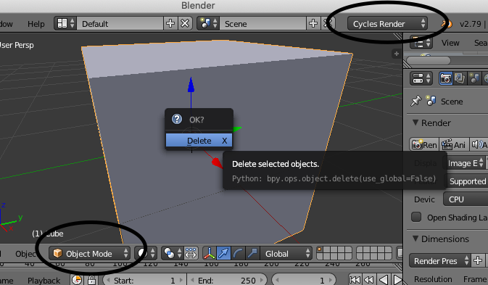
Soft Body
Poista kuutio alkunäytöltä:
Varmista, että Object Mode
on aktiivisena
R-click kuution päällä
Paina näppäimistöltä X >
’OK? Delete X’ >
Paina enter, kuutio katoaa
Vaihda samalla Cycles
Renderiin (ympyröitynä
kuvassa)

Slide 4
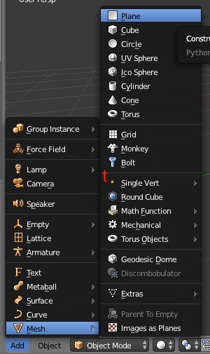
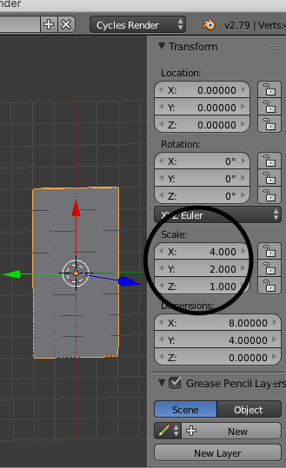
Soft Body
Lisää projektiin taso (plane)
Add > Mesh > Plane
Paina N avataksesi
Transform-työkalun
Skaalaa tasoa X: 4, Y: 2 (Z: 1)

Slide 5
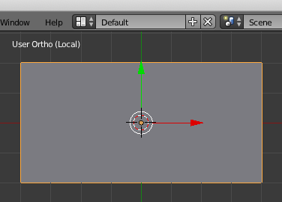
Soft Body
Paina NumPad 5 (ortho) ja
NumPad 7 (top)
Kierrä kuvaa painamalla
NumPad 4, kunnes olet
oheisen kuvan mukaisessa
asetelmassa

Slide 6
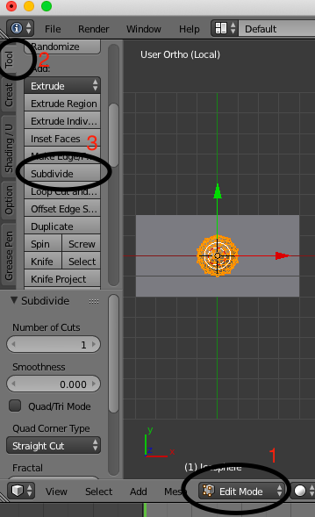
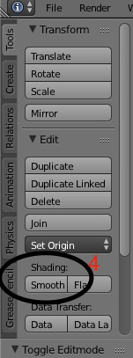
Soft Body
Luo Ico Sphere:
Add > New > Ico Sphere
Paina TAB Edit Modeen (1)
Lisää Tools-välilehdeltä (2)
Subdivide (3)
Paina TAB > takaisin Object
Modeen ja valitse Tools-
välilehdeltä
Shading: Smooth (4)

Slide 7
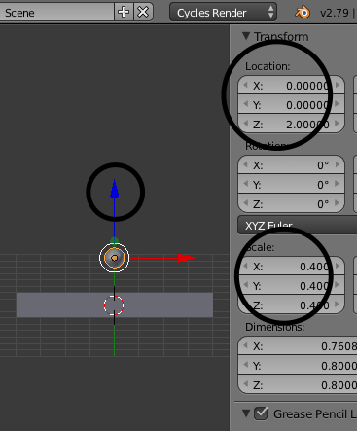
Soft Body
Paina Numpad 1 (Front) ja Numpad 8
(kuvan kieritys x-akselilla)
Siirrä pallo tason yläpuolelle vetämällä
sinisestä nuolesta tai syöttämällä lukemia
Location-koordinaatistoon
Skaalaa pallo pienemmäksi kuten
kuvassa

Slide 8
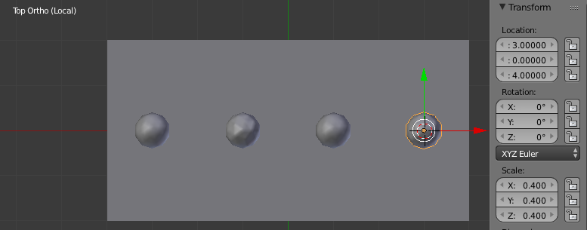
Soft Body
Siirrä valmis pallo tason vasempaan laitaan ja luo kolme uutta Ico Sphereä ja asettele ne vierekkäin tasolle.

Slide 9
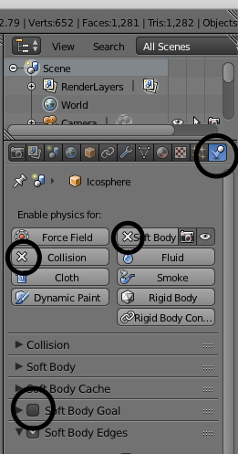
Soft Body Enable physics
Valitse (R-Click) vasemmanpuoleisin pallo ja avaa
Physics-editori.
Klikkaa Enable physics for Collision.
Nyt tämä pallo käyttäytyy halutulla tavalla
törmätessään muihin objekteihin.
Klikkaa Enable physics for Soft Body, ja
Soft Body Goal pois käytöstä. Nyt pallomme
noudattaa myös painovoiman vaikutusta ja sille
voidaan antaa haluttuja Soft Body-ominaisuuksia.

Slide 10
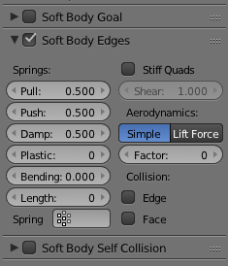
Soft Body Edges
Tutkitaan tarkemmin Soft Body Edgesin
parametreja:
Pull ja Push määrittelevät kuinka tiukat ’jouset’
kappaleen vertexien välillä on. Pull-arvolla (0-0.999)
hallitaan venyvyyttä ulospäin ja Push-arvolla
vastusta puristaville voimille. Alhaisilla arvoilla
jouset ovat löysät, korkeilla jäykät.
Jos teemme erittäin löysiä kappaleita, kuten
vaikka tyhjentynyt ilmapallo, kannattaa
aktivoida Soft Body Self Collision, etteivät
vastakkaiset reunat pääsisi menemään toistensa
ylitse/läpi.

Slide 11
Soft Body Edges
Damp vaimentaa Pull/Push säätöjen vaikutusta
Plastic: kappaleen elastisuus, pysyvä
muodonmuutos törmäyksen jälkeen
Bending luo virtuaalisia yhteyksiä vierekkäisten
vertexien välille
Length määrittelee ympäristön paineen
asteikolla 0-200: Lähellä nollaa on suuri paine,
niin kuin meren pohjassa, ja maksimiarvoissa
lähestytään tyhjiötä, 100 on normaali
ilmanpaine.
Kaikki ei ole kuitenkaan näin yksiselitteistä,
vaan parametrit toimivat yhteisvaikutuksessa!

Slide 12
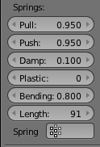

Soft Body
Tehdään ensimmäisestä pallosta tennispallon kaltainen, oheiset asetukset ovat melko hyvät siihen:
Katsotaan vielä ruudun alareunasta Timelineä. Tämä toistaa animaation luomastamme tilanteesta, tässä tapauksessa putoavan pallon.
Asetetaan End frameksi 100. Käyttöliittymä selittänee itse itsensä, hauskana ominaisuutena on playback takaperin!

Slide 13
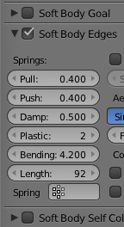
Soft Body
Jos painamme nyt playta, huomaamme, että ensimmäinen pallo putoaakin tason läpi. Valitaan taso aktiiviseksi (R-Click) ja annetaan sillekin Collision ominaisuus (Enable physics for: Collision) jotta pallo osaa törmätä siihen. Paina uudestaan play ja katso mitä tapahtuu.
R-Clickaa seuraava pallo aktiiviseksi, valitaan Physics >
Soft Body ja annetaan sille ominaisuudet kuten
ohessa. Tämä muistuttaa vaahtomuovia. Muista
aktivoida Collision ja ottaa Soft Body Goal pois
käytöstä.

Slide 14
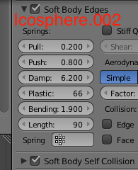
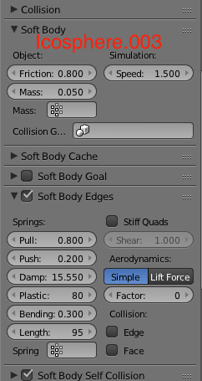
Soft Body
Tehdään kolmannesta pallosta hyytelömäisempi ja vähemmän kimmoisa, esimerkiksi näin:
Pudotuskorkeus vaikuttaa merkittävästi
hyytelöpallon törmäyksen
lopputulokseen. Nämä säädöt toimivat
parhaiten, kun pudotuskorkeus on
suurinpiirtein 4
(Transform-koordinaatistolla
Location Z ~ 4.000)
Ja neljännestä pumpulimainen. Sitä varten pienennämme
kappaleen massaa (Mass), lisäämme simulaation nopeutta
(Speed) ja kappaleen kitkaa (Friction) kohdassa Soft Body.
Tässä tapauksessa Friction lisää ikään kuin ilmanvastusta
ja pallo putoaa hitaammin.

Slide 15
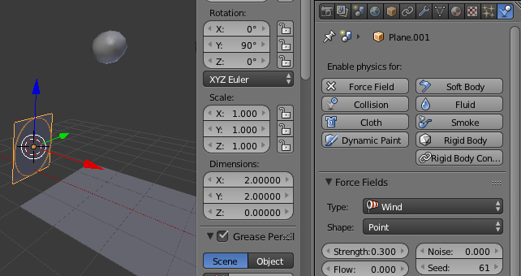
Soft Body Force Field
Soft Body-kappaleet noudattavat muitakin ulkoisia voimia painovoiman lisäksi.
Lisätään projektiin vielä
yksi Plain, kierretään sitä
Y-akselilla 90 astetta ja
siirretään alkuperäisen
tason vasemmalle
puolelle. Annetaan sille
Physics-editorissa Force
Field Type Wind,
Strength 0.300.

Slide 16
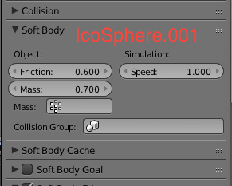
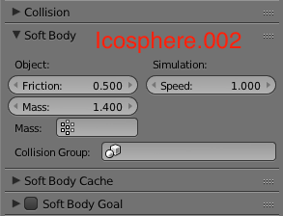
Soft Body
Huomaamme, että tennispallo ja pumpulipallo käyttäytyvät tuulen suhteen riittävän realistisesti, mutta vaahtomuovipallo saisi olla kevyempi ja hyytelöpallo painavampi. Tehdään pieniä muutoksia Soft Body-valikossa:

Slide 17
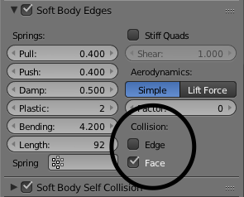
Soft Body Edges - Collision
Tutkitaan vielä Soft Body Edgesin
Collision-asetuksia:
Lisäasetuksia nimenomaan pehmeiden
objektien törmäyksiin.
Käyttöönotto kuluttaa paljon koneen
resursseja, animaation valmistuminen
hidastuu, mutta korjaa törmäyksissä
ilmeneviä virheitä.
Omassa esimerkissäni pallot luhistuivat
törmätessään toisiinsa, valitsemalla
Face ongelma poistuu.

Slide 18
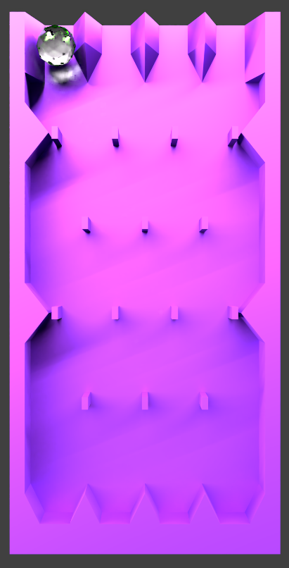
Soft Body Systems hiekkalaatikko
Tässä vaiheessa kun Soft Body systemsin perusasiat
on käsitelty, voimme siirtyä kokeellisempaan
sisältöön.
Aloitetaan uusi projekti ja muokataan
aloituskuutiosta esterata hiekkalaatikoksi, vaikka
tällainen kuten kuvassa ja annetaan sille
Collision-ominaisuus.
Luodaan myös yksi Soft Body Icosphere kuten
aiemmin.

Slide 19
Soft Body Systems hiekkalaatikko
Erilaisten kokeilujen kautta päädyin tulokseen, että
oheisessa ratamallissa ilmenee vähiten bugeja Soft
Body-pallon törmätessä sen eri osiin.
Vaikuttaisi siltä, että vertexien määrä on ratkaiseva:
jos niitä on liian vähän, törmäystä ei tapahdu, ja jos
liian paljon, törmäyksestä ei tule realistista.

Slide 20
Soft Body Systems hiekkalaatikko
Kallistetaan esterataa n. 25 astetta ja annetaan
pallolle esimerkiksi tennispallon ominaisuudet niin
kuin aiemmin.
Sijoitetaan pallo radan yläreunaan ja käynnistetään
playback, jolloin pallo alkaa pudota rataa pitkin
painovoiman vaikutuksesta.
End frame on todennäköisesti asettettava
kauemmas, jotta pallo ehtii pudota alas asti. Aseta sama lukema myös Soft Body Cacheen.

Slide 21
Soft Body Systems hiekkalaatikko
Nyt on aika kokeilla kaikkia mahdollisia asetuksia
mitä Soft Body-objekteille on tarjolla.
Omassa esimerkissäni annoin pallolle myös
Stiff Quads-ominaisuuden Soft Body Edgesissä, jotta
törmäykset toimisivat paremmin.
Joissain tapauksissa voi olla tarpeen ottaa käyttöön
Collision: Edge/Face, mutta nämä ominaisuudet
vaativat suorituskykyisen koneen tai kärsivällisen
käyttäjän.

Slide 22
Lisämateriaalia Soft Body Systemsistä:
Hauska sohvatyynytetris-tutoriaali Soft Bodyilla:
https://www.youtube.com/watch?v=0_lxDN55Fa8
Blender 2.79 manuaali:
https://docs.blender.org/manual/es/2.79/physics/soft_body/index.html

